Slide 1


Unit 8 Happy New Year!
英语牛津译林版 三年级上

Slide 2


Let’s watch.
教学目标
点击播放歌曲If you are happy

Slide 3
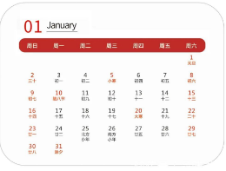

Let's say.
Are you happy today?
你们今天快乐吗？
Today is January 1st, 2022.
We are happy.
Happy New Year!
新年快乐！

Slide 4
Free talk.
你知道在新年这天人们都做什么吗？
1. Say “Happy New Year!”to each other.
相互祝福“新年快乐!”。
2. Give some presents to each other.
相互赠送礼物。

Slide 5





Let’s learn.
看这些礼物，你喜欢吗？
教学目标
学着用英语来说一说吧！

Slide 6
Let’s learn.
教学目标
--What’s this?
--It’s a ball.
ball
球
指较近事物用this。

Slide 7
Let’s learn.
教学目标
--What’s this?
--It’s a doll.
doll
洋娃娃

Slide 8
Let’s learn.
教学目标
--What’s this?
--It’s a toy car.
toy
玩具
car
小汽车

Slide 9

Let’s learn.
教学目标
--What’s that?
--It’s a robot.
that
那，那个
robot
机器人
指较远事物用that。

Slide 10

Let’s learn.
教学目标
--What’s that?
--It’s a CD. This is for you.
在西方国家，收到礼物应当面拆开并礼貌地表示感谢，说Thank you.
--Thank you.
CD
光盘
This is for you.
这个是送给你的。

Slide 11




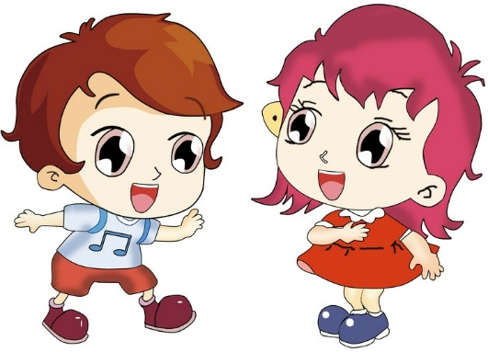
Let’s learn.
教学目标
当说话内容离自己较近时，我们可以用this来表示；
当说话内容离自己较远时，我们可以用that来表示。
this
that

Slide 12



Let’s play.
教学目标
全班分两组，仔细看闪动的图片，轮流快速读出单词，见到炸弹不能出声。

Slide 13


Ask and answer.
看图，同桌两人一组进行问答。
What’s that?
It’s a doll.
What’s this?
It’s a ball.

Slide 14


Ask and answer.
看图，同桌两人一组进行问答。
What’s that?
It’s a CD.
What’s this?
It’s a robot.

Slide 15

Let’s learn.
今天是新年看这位叔叔给孩子们带来了哪些礼物？
教学目标
Who’s the man? (这位男士是谁？)
Uncle John
约翰叔叔
uncle
伯父；舅父；姑父；姨父

Slide 16

Let’s watch.
看动画，找出Uncle John带来了什么礼物。

Slide 17




Let’s circle.
教学目标
圈出Uncle John带来了哪些礼物？
21世纪教育网

Slide 18

Let’s watch again.
再次观看动画，找出这些礼物分别是送给谁的？
点击播放Story time 课文动画

Slide 19






Let’s match.
教学目标

Slide 20
Let’s read.
Read after the computer.
Try to imitate the pronunciation and the tone（注意模仿录音的语音语调）
21世纪教育网

Slide 21

Story time
教学目标
Happy New Year, Uncle John!
Happy New Year!

Slide 22
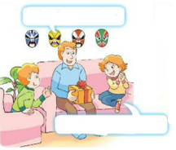
Story time
教学目标
This is for you, Helen.
Thank you, Uncle John!

Slide 23
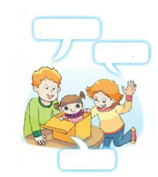
Story time
教学目标
What’s this?
It’s a doll.
How nice!

Slide 24
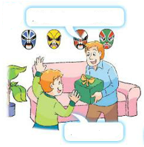
Story time
教学目标
This is for you, Mike.
Thank you.

Slide 25
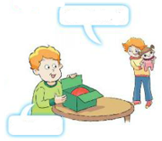
Story time
教学目标
What’s that?
It’s a ball.

Slide 26
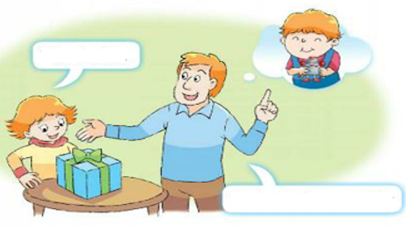
Story time
教学目标
What’s this?
It’s a robot. It’s for Tim.

Slide 27
Let’s read.
教学目标
1、自己读把不会的圈出来。
2、跟老师读，重点注意刚刚圈出的单词。
3、分角色读，注意语音语调。

Slide 28
Let’s act out.
Let’s act out the dialogue.
（表演出来吧）
注意加上表情和动作哟！

Slide 29
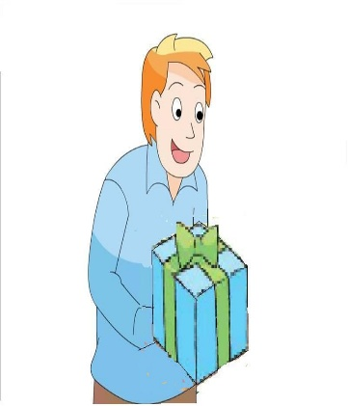

Make a dialogue.
.
…
Make a dialogue. (编对话)
Tim回来了，Uncle John将要把礼物送给他，他们会说什么呢？请你和同桌来编一段对话吧。
…
21世纪教育网

Slide 30
Let’s act out.
情景：今天是元旦，和你的同学们互赠礼物，进行对话练习。在西方国家，收到礼物应当面拆开并礼貌地表示感谢，说Thank you.
--Happy New Year!
--Happy New Year!
--This (…) is for you.
--Thank you.
--This (…) is for you.
--Thank you.

Slide 31
巩固提升
教学目标
一、根据汉语提示填空。
car
This is a ________(小汽车).
__________ (高兴) New Year！
It is a _______ (玩具娃娃).
Happy ___________(生日).
Happy
doll
birthday

Slide 32
巩固提升
教学目标
二、选择题。
B
1. --What ‘s this? --______ a car.
A. That is B. It’s C. This is
2. --This is for you. --______.
A. Thank you B. Yes, please
C. It’s a doll
A
21世纪教育网

Slide 33
Summary.
教学目标
单词
uncle doll that ball
robot CD car toy
2. 句子
(1) --What’s this/ that?
--It’s a/ an…
(2)Happy New Year.
(3)--This is for you. --Thank you.
21世纪教育网

Slide 34

Homework
Read Story time after the tape.
2. Recite Story time
21世纪教育网

